Slide 1
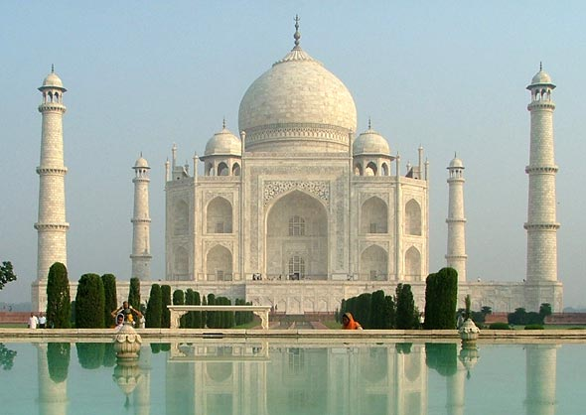
INDIJA

Slide 2
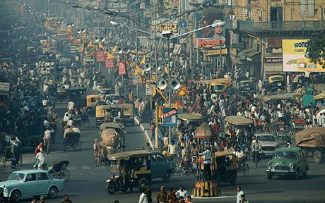
Uradno ime: Republika Indija
Glavno mesto: New Delhi
Prebivalstvo:1 081 229 000 (2004)

Slide 3
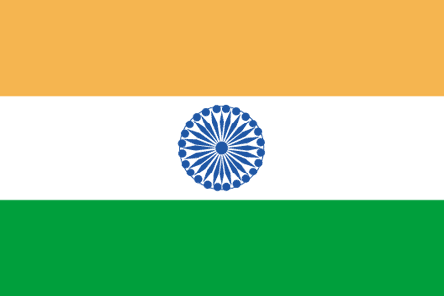
Uradni jezik:hindi, angleški in 21 regionalnih jezikov
Himna: Džana gana mana- ti vladaš mislim vseh ljudi

Slide 4
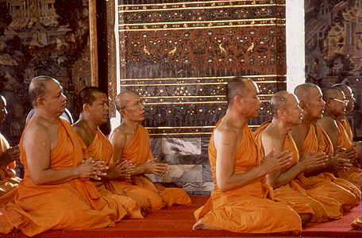
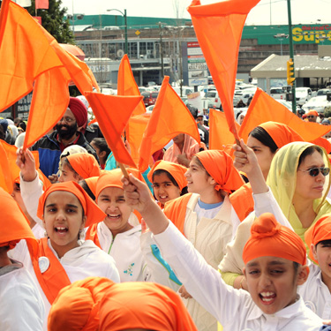
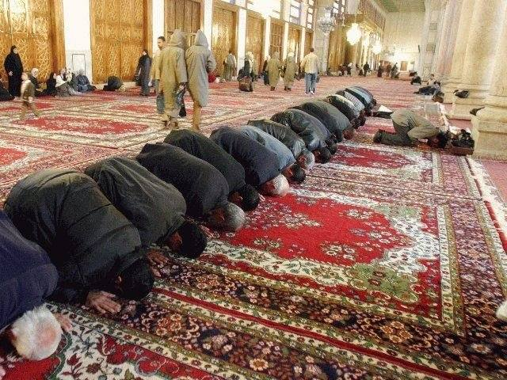
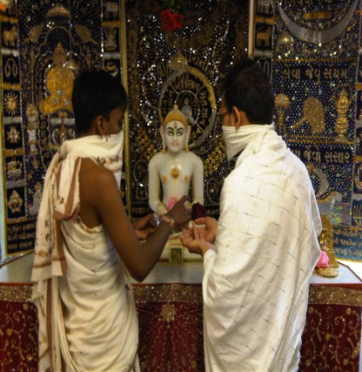
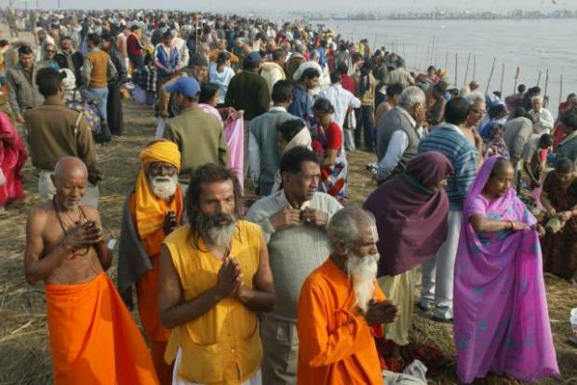
Plačilna valuta: indijska rupija- INR
Narodnost: Vedi, Dravidi,indoevropska ljudstva
Vira: hindujci 81%, muslimani 13%,kristjani 2,3%, sikhi 1,9%, budisti 0,8%, džainisti 0,4%

Slide 5
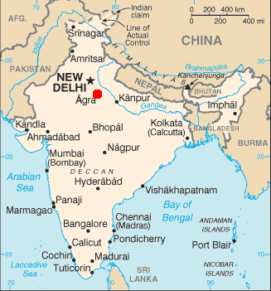
LEGA
Indija leži v južni Aziji
in prekriva večji del
Indijske podceline.
Meji na Pakistan, Kitajsko,
Nepal, Butan, Bangladeš,
Burmo, Indijski ocean in otoški
državi Maldivi ter Šrilanka.

Slide 6
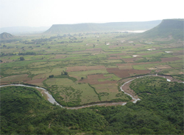
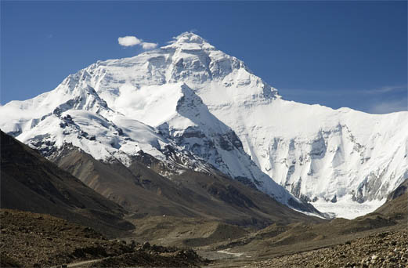
Velika je 3 166 414 km2. Delimo jo na tri velike
pokrajinske enote:
Himalaja s predgorjem
Severnoindijsko nižavje
Dekanski polotok

Slide 7
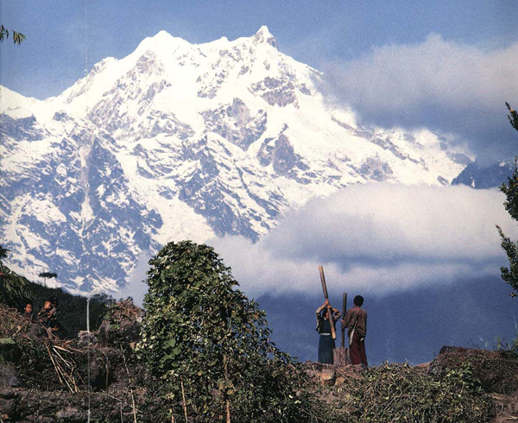
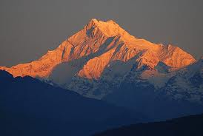
Najvišji vrh Indije je Kanchenjunga 8598m

Slide 8
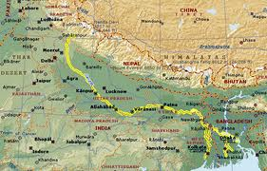
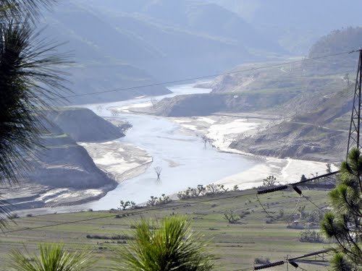
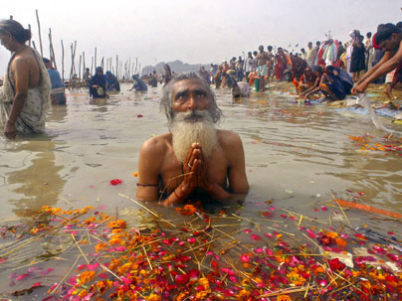
Najdaljša reka: Ganga

Slide 9
UREDITEV
Indija je federativna republika osemindvajsetih zveznih držav in sedmih zveznih ozemelj. Vse zvezne države ter zvezni ozemlji imajo voljene vlade. Zvezne države so nastale leta 1956 z odlokom o reorganizaciji zveznih držav.

Slide 10
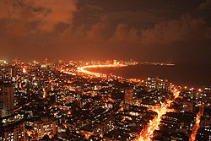
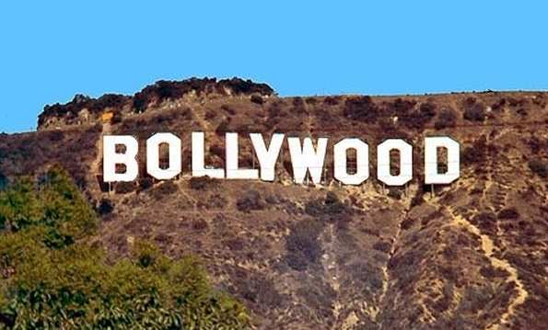
VEČJA MESTA
MUMBAI-je prestolnica zvezne države Maharaštra. Je četrto največje mesto na svetu. Leži ob zahodni obali Indije. Od sredine 18. stoletja je pomembno trgovsko središče, danes pa tudi finančna prestolnica Indije in središče zabavne industrije. V mestu se med drugim nahaja Bollywood, center indijske kinematografije
.

Slide 11
PODNEBJE
Indijsko podnebje je zelo raznoliko.
Najbolj suho je na zahodu, na severu v bližini
Himalaje pa so včasih izredno močna deževja.
Po vsej Indiji prevladujejo visoke temperature,
Žgoča vročina prizanaša samo v gorskih
območjih.

Slide 12
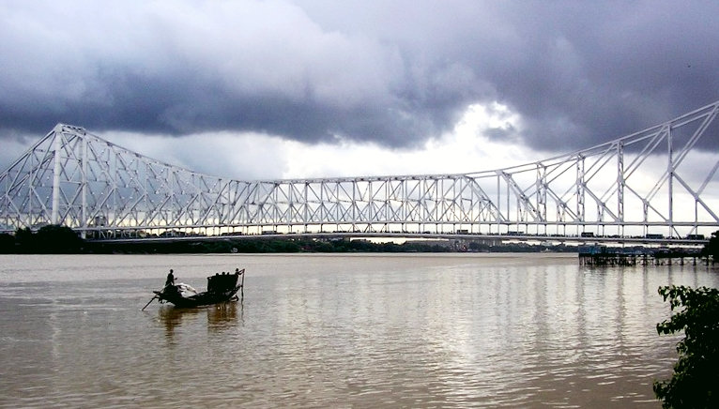
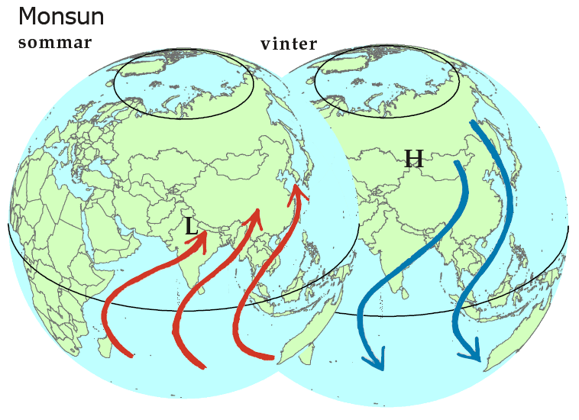
MONSUN
Je stalen veter v Aziji. Poleti piha z morja na kopno in s sabo prinese padavine, pozimi pa s kopnega na morje.

Slide 13
GOSPODARSTVO
Najpomembnejše območje industrije je nastalo na območjih črnega premoga, železove rude in drugih (železarne, jeklarne).
Pomembna tudi lahka industrija v rokah zasebnih podjetnikov (tekstilna, predelava bombaža, volne, svilene tkanine, čipke, domača obrt).
V Indiji so tudi nahajališča zlata in diamantov.
Veliko znanstvenikov in tehnikov, ki so se šolali v tujini (jedrske raziskave)
Ena največjih svetovnih proizvajalk kinematografskih filmov (Bollywood)
Napredek vseh področjih zavira podedovana kastna ureditev, čeprav jo je ustava že zdavnaj odpravila.

Slide 14
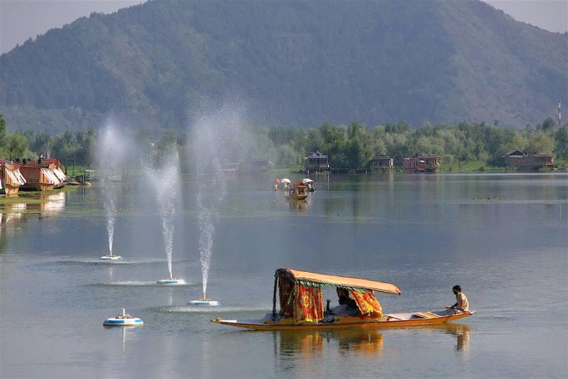
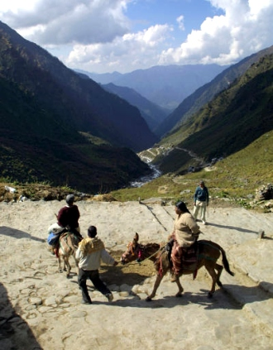
TURIZEM
Mir ob jezerih v Kašmirju
Lenarjenje v sončni peščini v Goi
Potepanje po Himalaji
2000 let stara skalna svetišča
Številne znamenitosti (Tadž Mahal, sveto mesto Varanasi

Slide 15
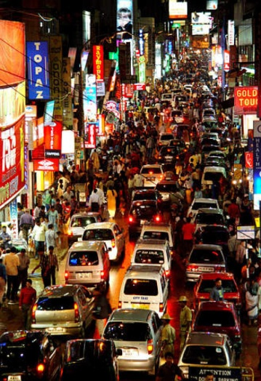
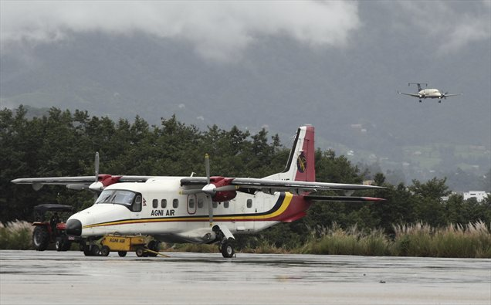
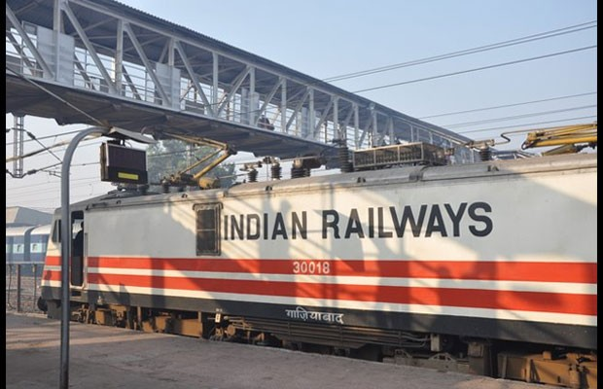
PROMETNE POVEZAVE
Indija ima:
332 mil. Km cest. Poteka obsežno posodabljanje glavnih državnih cest
63 140 km železniških prog
80 letališč z rednim potniškim prometom

Slide 16
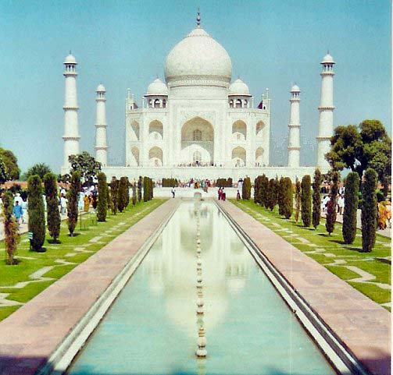
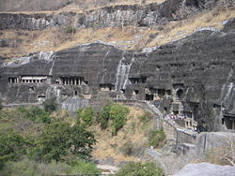
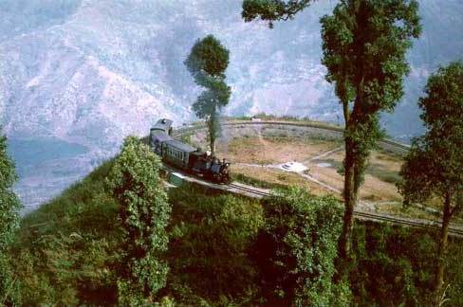
ZNAMENITOSTI
Taj mahal je najveličastnejši kamniti spomenik ljubezni na svetu. Ime je dobil po kraljici Mumtaz Mahal, ki počiva v njem. Po njeni smrti ga je dal zgraditi žalujoči Mughalski vladar.
Ajanta v skalnato pobočje vklesana budistična svetišča.
Darjilinška železnica 82 km dolga, ozkotirna gorska železnica.

Slide 17
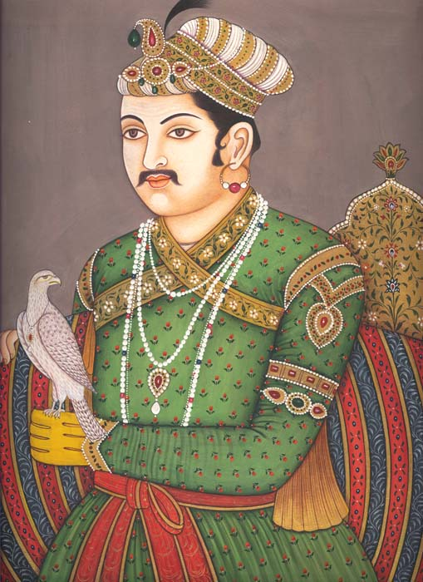
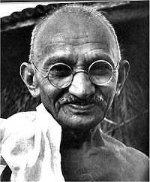
ZNANE OSEBNOSTI
Gandhi politik, voditelj in borec za človekove pravice.
Akbar znan tudi kot Akbar Veliki, mogulski vladar, Zgodovinarji ga obravnavajo kot najpomembnejšega vladarja imperija.

Slide 18
Viri:
Dežele in ljudje
Wikipedija
Google slike

